Slide 1
令和６年度からBCPの策定が義務化
○ 感染症や災害が発生した場合であっても、必要な介護サービスが継続的に提供できる体制を構築する観点から、 全ての介護サービス事業者を対象に、業務継続に向けた計画等の策定、研修の実施、訓練（シミュレーション） の実施等を義務づける。その際、３年間の経過措置期間を設けることとする。(R3年１月)

Slide 3
BCP(自然災害)策定のポイント
R5.10.13 牛島 久厳

Slide 4
BCP策定を行うことで 「発災時にどのようなリスクがあるのか」「どのように対処するか」など発災時の事業継続に様々な障害を認識することができ、大規模災害などにおいて、損害を最小限に抑えて事業の継続・復旧を行う。

Slide 5
総論-2 推進体制(平常時)
役割 | 役職等 | 氏名
推進員責任者 | センター長
副推進員責任者 | 主任介護支援専門員
 | 介護支援専門員
 | 介護支援専門員 認知症地域支援推進員

Slide 6
総論-2 推進体制(発災時)
役割 | 役職等 | 氏名
災害対策統括責任者 | センター長
災害対策統括補佐 | 主任介護支援専門員
・安否、所在確認 (利用者/職員) | 介護支援専門員 |  | ○○ ○○
・情報収集 ・サービス調整 | 介護支援専門員
 | 認知症地域支援推進員 | ○○ ○○
 | -

Slide 7
総論-2 推進体制のポイント
私たちも被災します。
発災時は１人で業務を担う事を想定しておく必要がある。

Slide 8
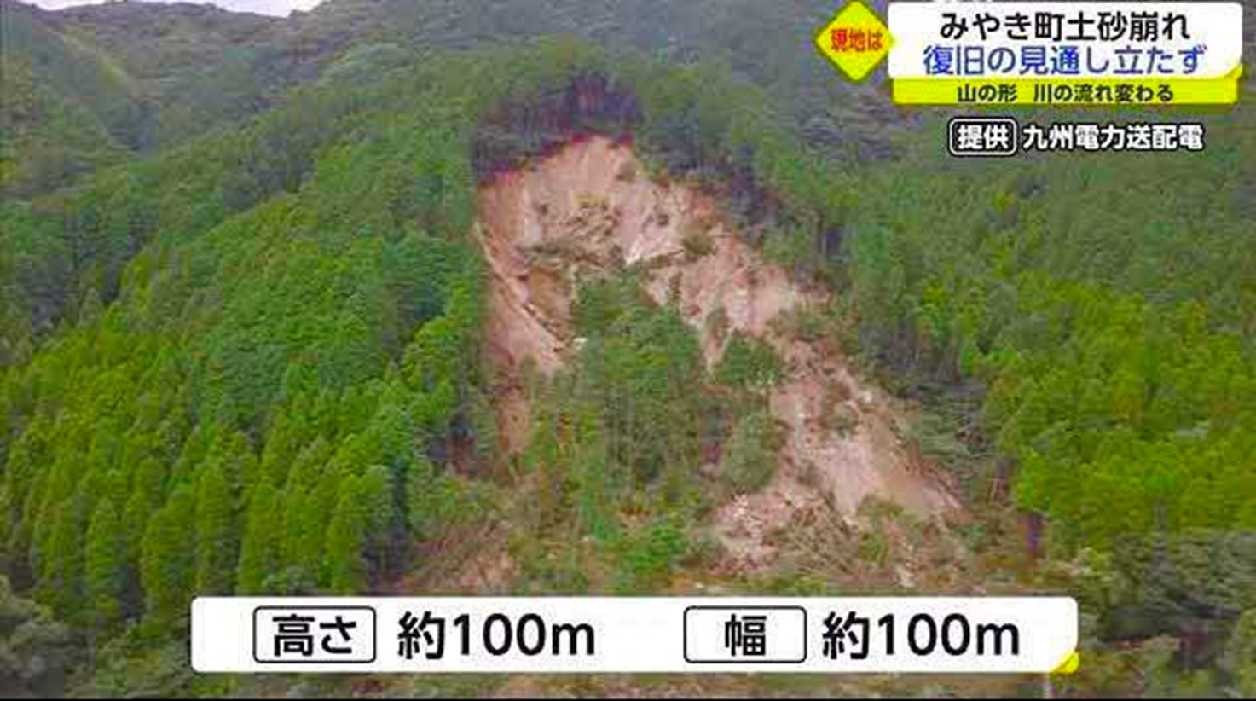
総論-3 リスクの把握
ハザードマップの活用

Slide 9
総論-4 優先する業務
業務 | 内容
利用者の 安否・所在確認 | 優先順位の高い利用者から安否確認を行う。 ①一人暮らし ②高齢者世帯 ③医療リスクがある ④認知症・精神疾患

Slide 10
平常時の対応-6 システムが停止した場合の対策
・ノートPC、タブレット端末を活用する。 ・災害時利用者台帳(紙ベース)を活用する。
※災害時利用者台帳は定期的に整理し最新の情報になる様に努める。
記載しておくべき内容
〇災害時の緊急連絡先
〇サービス事業所とサービス利用曜日

Slide 11
災害時利用者台帳等の整備
○発災時の安否確認や介護保険サービス利用の調整等が迅速 にできるよう、平常時から災害時利用者台帳の整備、点検を行う。
○職員は災害時の利用者の状況を踏まえて、サービス担当者会議等を活用し、本人・家族・サービス事業者・その他関係者と災害時対応の情報共有に努める。
○予測可能な災害(風水害等)においては、利用者避難一覧表【様式１】を作成し、事前の避難誘導や避難先の確認を行い、災害時の安否確認の際に活用する。

Slide 12
利用者避難一覧表【様式1】
 | 氏名 | 連絡先 | 避難先 |  | 担当CM
1 | 【行政区】 | ① | 自宅 ・ 親族宅
 |  | ② | 指定避難所
 |  | ③ | 介護サービス等
2 | 【行政区】 | ① | 自宅 ・ 親族宅
 |  | ② | 指定避難所
 |  | ③ | 介護サービス等
3 | 【行政区】 | ① | 自宅 ・ 親族宅
 |  | ② | 指定避難所
 |  | ③ | 介護サービス等

Slide 13
平常時の対応 まとめ
発災時に本人・家族が主体的に行動できるように平常時から互いに防災意識を持ちましょう。
〇サービス担当者会議において、災害時の対策を協議する。
〇予測可能な自然災害時は指定避難所や親族宅への非難を促し避難行動の機会を持つようにする。
〇必要物品の事前準備をしておく。(備蓄品以外)
ボールペン メモ紙 懐中電灯 モバイルバッテリー等

Slide 14
【目視が重要】
緊急時の対応-１ BCP発動基準
災害内容 | 対象 | 具体的基準
地震 | 全員 | 地震が発生し、事業所や周辺地域の被害状況を確認した後、平時の業務遂行が困難であると判断した場合に、管理者又は代行者が発動し、ただちに災害対策チームを立ち上げる。 参考基準：震度6弱以上
風水害 | 全員 | 風水害等が発生し、事業所や周辺地域の被害状況を確認した後、平時の業務遂行が困難であると判断した場合に、管理者又は代行者が発動し、ただちに災害対策チームを立ち上げる。 参考基準：大雨特別警報・土砂災害・洪水警報

Slide 15
緊急時の対応-４ 対応体制
事業所対策本部
災害対策統括責任者 | 救護担当 | 安否確認担当 | 食料担当
・指揮統制を行う。 ・他部署との連携 ・職員の統括 | ・負傷者の手当て ・健康状態把握 | ・利用者の安否確認 ・職員の安否確認 | ・非常食の確保確保 ・飲料水の確保 ・生活用水の確保

Slide 16
緊急時の対応-５ 安否確認
①利用者の安否確認
災害発生時の安否確認は災害時利用者台帳を活用し、発災時安否確認表【様式2】を用いて行う。利用者宅の災害の状況や利用者が負傷していないか、避難所にいるのか確認する。また、家族等の同行者がいるのか、慢性疾患等がある場合は必要な薬等があるかの確認を怠らない。
②災害発生時の職員の安否確認は、職員安否確認表【様式３】を用いて行う。負傷者がいる場合は救護担当者が応急処置を行う。また、必要な場合は速やかに病院へ救急搬送を行う。なお、職員が出勤していない場合にも確認を行う

Slide 17
発災時安否確認表【様式２】
日付 | 氏名 | 避難先等 | 本人の状況 | 自宅の状況 | 備考
/ | 【行政区】 | 居場所 | 無事 | 問題ない
 |  |  | 負傷 | 半壊
 |  | ℡ | 不明・死亡 | 全壊
/ | 【行政区】 | 居場所 | 無事 | 問題ない
 |  |  | 負傷 | 半壊
 |  | ℡ | 不明・死亡 | 全壊
/ | 【行政区】 | 居場所 | 無事 | 問題ない
 |  |  | 負傷 | 半壊
 |  | ℡ | 不明・死亡 | 全壊

Slide 18
発災時安否確認表【様式３】
日付 | 氏名 | 避難先等 | 本人の状況 | 勤務状況 | 備考
/ |  | 居場所 | 無事 | 勤務可
 |  |  | 負傷 | 勤務不可
 |  | ℡ | 不明・死亡 | 勤務未定
/ |  | 居場所 | 無事 | 勤務可
 |  |  | 負傷 | 勤務不可
 |  | ℡ | 不明・死亡 | 勤務未定
/ |  | 居場所 | 無事 | 勤務可
 |  |  | 負傷 | 勤務不可
 |  | ℡ | 不明・死亡 | 勤務未定
/ |  | 居場所 | 無事 | 勤務可

Slide 19
緊急時の対応-６ 職員の参集基準
参集方法 | 指示等による参集 | 自動参集
判断基準 | 甚大な被害さ発生すると推測される場合。 ・大雨特別警報や土砂災害、洪水警報等が発表され、事業所や周辺地域の被害状況が確認できた場合。 | 甚大な被害が生じた場合。 ・震度６弱以上の地震や豪雨災害等が発生し、事業所に被害が及んでいる場合。
地震 | ・町内や事業所周辺地域で震度５弱以下の地震が発生し事業所や周辺地域の被害が予測される場合。 | ・町域内で震度6弱以上の地震が生した場合。 ・町域内で震度5弱以下の地震が発生し甚大な被害が生じた場合。
水害 | ・大雨、洪水、暴風雨等の特別警報が発令され、筑後川の氾濫や事業所所在地域で浸水等の被害が予測される場合。 | 町域内で風水害による甚大な被害が発生し、または発生する恐れがある場合。 大雨。暴風・大雪の特別警報が発表された場合。

Slide 20
緊急時の対応-８ 重要業務の継続
経過目安 | 発災後6時間 | 発災後１日 | 発災後2日 | 発災後3日以降
出勤率 | 30% | 50% | 70% | 90%
非常食在庫量 | 100% | 70% | 30% | 10%
ライフライン | 停電・断水 | 停電・断水 | 停電・断水 | 断水
業務基準(内容) | ・職員の安否確認 ・利用者の安否確認 ※通常業務は行わない。 | ・職員の安否確認 ・利用者の安否確認 ※通常業務は行わない。 | ・職員の安否確認 ・利用者に対しアセスメントを行い、優先順位に応じて可能な範囲でケアマネジメント(サービス調整)を行う。 | ・通常業務に近づける。 ・安全を確保し避難先等への訪問を行い実態把握に努める。

Slide 21
他施設との連携-１ 連携先との協議
災害発生等で、当事業所だけで事業継続が困難な場合は、他地域包括支援センターと相互支援の連携内容を協議する。また、協議後は連携協定を締結し発災時の事業継続と早期復旧に努める。
継続的な協議が必要

Slide 22
他施設との連携-１ 地域ネットワーク等の参画
発災時や長期化する被災状況に応じて、「〇〇〇町社会福祉協議会 災害ボランティアセンター」と連携を図り、利用者や地域住民の支援を行っていく。また、近隣の社会福祉法人との連携体制を構築していく。

Slide 23
地域との連携-２ 福祉避難所の運営
(1) 福祉避難所の指定
指定避難所から福祉避難所への移行の可能性を踏まえ、自治体から福祉避難所としての協力要請を受けた場合は受け入れ人数や期間等を協議したうえで対応する。
(2) 福祉避難所開設の事前準備
福祉避難所開設にあたっては、行政機関や関係団体、支援団体、ボランティアの受け入れ等のネットワーク体制の周知を職員に図る。(佐賀県 D-CATとの連携)

